Slide 1
Опыт АСЭ в контрактации оборудования для серии сооружаемых энергоблоков.
Кулаковский С.В.
Директор по унификации и типизации
АО ИК «АСЭ»
03.12.2018

Slide 2
Цели типизации и унификации
1
Минимизация изменений ПСД из-за различий в оборудовании
Исключается перепроектирование. Только перевыпуск.
2
Повышение качества по всей цепочке: проектирование-оборудование-монтаж-ПНР
Референтные изготовители. Референтное оборудование. Типовые ППР. Типовые программы наладки.
3
Гибкость сроков и объёма поставки
Долгосрочные договоры. Формула цены. Отлагательные условия. Управление сроками.
4
«Опережающая» закупка
Наличие исходных данных для Проекта и лицензирования.
РД готова до выхода на площадку.
5
Сокращение времени протекания
процессов МТО
Снижение количества процедур и договоров. «Референтные» закупки. Согласованные ТЗ/ТУ.

Slide 3
Публикация закупочных процедур по унифицируемому оборудованию в 2018 г
Группы унифицируемого оборудования в закупочных процедурах
Типы закупочных процедур по ТТТ
Категория оборудования | Кол-во
Тепломеханическое оборудование | 32
Грузподъемное оборудование | 7
Водопровод и канализация | 3
Арматура | 15
Прочее оборудование | 12
Три подхода по унифицируемому оборудованию при проведении закупки по основным группам оборудования

Slide 4
«Пилотные» закупки с формулой цены
Формула цены по методике ДМТО**
(Приказ от 05.07.2018 №1/723-П)
Разработан договор поставки с условием применения формулы цены
Получены ТКП,
определена НМЦ («базовая» цена)
Закупочная документация согласована
Сроки публикации*
Сроки вскрытия заявок*
* - содержание методики формирования цены:
Цена определяется с применением индекса инфляции Росстата к исходной цене первой закупки победителя конкурса
Ц = Ц_{исх} * I_{1-n}
I_{1-n} = $\frac{И1}{100}+\frac{И2}{100}+…+\frac{Иn}{100}$ ,
где И1-n – индексы Росстата на месяц в процентах к предыдущему месяцу
*
насос возврата продувочной воды ПГ -
система аварийного удаления водорода из защитной оболочки -
27.11.2018
21.12.2018
07.12.2018
09.01.2019
** - дирекция по закупкам, МТО и управлению качеством ГК «Росатом»

Slide 5
«Пилотные» закупки с формулой цены
Формула цены по методике проектного офиса по развитию «Продукта АЭС»
(Приказ от 24.08.2018 №1/939-П )
Разработан договор поставки с условием применения формулы цены
Получены ТКП,
определена НМЦ («базовая» цена)
Закупочная документация согласована
Плановый срок публикации
30.11.18
Плановый срок вскрытия предложений – 10.12.18
P1
P2
PN
K1
K2
KN
04.12.2018*
28.11.2018
30.11.2018
17.12.2018
10.12.2018
11.12.2018
- «полярный» кран
- охладители СВО
- фильтр-адсорбер
∑
n
Поставщик самостоятельно выбирает критерии цены
&
Цена =
K_{i}*P_{i}
i = 1
Критерии цены
Веса критериев
* - повторная публикация

Slide 6
«Пилотные» закупки по РКД
«Пилотная» закупка по РКД
(Поставка баков гидрозатвора)
Разработан договор поставки с условием изготовления по РКД владельца
Определен изготовитель-владелец РКД
Получены ТКП,
определена НМЦ («базовая» цена)
Согласована закупочная документация
Срок публикации 30.11.18
Срок вскрытия предложений 11.12.18
Разработан договор авторского надзора за РКД между поставщиком и владельцем РКД
Технология изготовления оборудование не влияет на РД
Отсутствуют жалобы со стороны участников по ограничению конкуренции при закупке по РКД
Схема может применяться

Slide 7
«Пилотные» закупки по РКД
«Пилотная» закупка с требованием передачи прав по РКД
(поставка УПВК, поставка фильтров-ловушек)
Разработан договор поставки с условием передачи прав по РКД
Получены ТКП
поставщиков
Расчет и согласование НМЦ
Срок публикации
Срок вскрытия предложений
стоимость передачи прав по РКД сопоставима со стоимостью закупаемого оборудования
- требуются регулярные расходы на авторское сопровождение

Slide 8
Переход к типизированным проектным решениям
11JNB10 AA003
11JNB10 AA003
~
~
11JNB10 AA117
11JNB10 AA117
11JNB10 AC002
11JNB10 AC002
ТТТ унифицируемого оборудования
Типизированное проектное решение
- унифицированное оборудование
- не унифицированное оборудование

Slide 9
Применение ТТТ для закупки по спецификации
проекта-аналога
ИТТ для закупки
Закупка
Выпуск
«неизменяемой части» требований = Design Requirements (incl. Data Sheets))
«неизменяемая часть» требований
Сформированы спецификация и «пакет»
ИТТ по блоку-аналогу
объектная (изменяемая) часть требований
Выпуск
«неизменяемой части» требований = Design Requirements (incl. Data Sheets))
Отлагательные ус-ловия по Контракту
«Формула цены»

Slide 10
Технология прейскурантных закупок
Прейскурант текущей цены + технологический цикл*
ТТТ на типы арматуры
 | Ду_10
 | Ду_150
Формула
цены
Номенклатура арматуры (ИДП) на весь период сооружения объекта. Оформление ДС («Заказ на изготовление») по РД
Номенклатура
по типу
Заказ на изготовление
РД
ДС-1
Банковская гарантия
аванс
Спецификация договора
* - ТУ, ПК согласуются один раз в объеме проекта

Slide 11
Приложения

Slide 12
Закупка с формулой цены
Долгосрочные договоры. Формула цены.
Отлагательные условия. Управление сроками.
√
Обеспечение механизмов исполнения долгосрочных договоров
√
Снижение риска завышение стоимости оборудования на этапе конкурсов
Цена поставки
Базовая цена
Отлагательные условия
Индексация базовой цены
Срок поставки
ТЗ/ТУ
…
аванс
договор
Технологический цикл изготовления
поставка
- подписание контракта
- получение лицензии
- открытие финансирования
- согласование спецификации Заказчиком
и т.п.
Изменение базовой цены с применением:
- индекса-дефлятора
и
- индексов изменения цен по Индикаторам (статьям затрат)

Slide 13
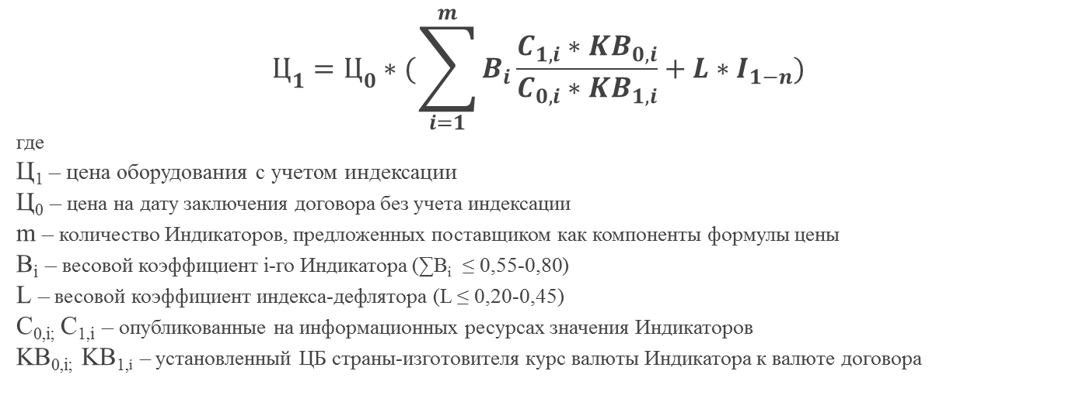
Закупка с формулой цены
Ц = Ц_{исх} * I_{1-n}
где
Ц – цена оборудования с учетом индексации
Ц_{исх} – цена на дату заключения договора без учета индексации
I_{1-n} – индекс цен за период с 1 по n-й месяц
n – количество месяцев с месяца, следующего за месяцем заключения договора, по месяц выплаты авансового платежа (или начала изготовления оборудования по графику ключевых событий)
Вариант 1
$$Ц_{1}=Ц_{0}∗(\sum_{i=1}^{m}{B_{i}{\frac{C_{1,i}∗{KB}_{0,i}}{C_{0,i}∗{KB}_{1,i}}}+L∗I_{1−n})}$$
где
Ц₁ – цена оборудования с учетом индексации
Ц₀ – цена на дату заключения договора без учета индексации
m – количество Индикаторов, предложенных поставщиком как компоненты формулы цены
В_{i} – весовой коэффициент i-го Индикатора (∑В_{i} ≤ 0,55-0,80)
L – весовой коэффициент индекса-дефлятора (L ≤ 0,20-0,45)
C_{0,i;} C_{1,i} – опубликованные на информационных ресурсах значения Индикаторов
KB_{0,i;} KB_{1,i} – установленный ЦБ страны-изготовителя курс валюты Индикатора к валюте договора
Вариант 2
I_{1-n} = $\frac{И1}{100}+\frac{И2}{100}+…+\frac{Иn}{100}$ ,где И_{1-n} – индексы Росстата на месяц в процентах к предыдущему месяцу

Slide 14
Предоставление ИДП на стадии «П»
Предконтрактные работы
Стадия «П»
Первоочеред-ные РД
Первый бетон
Строительство
Решение о сооружении
Контракт
Лицензия
Шкала времени
t
1 год
Договоры поставок
~ срок поставки_1
~ срок поставки_2
~ срок поставки_3
Д1
Д2
Д3
…
Дn
~ срок поставки_n
привлечение поставщиков к контрактным переговорам
согласование перечня поставщиков в контрактных приложениях
предоставление ИДП на стадии "П" для получения лицензии
формирование контракта с учетом фактической стоимости основного технологического оборудования
Приведение сроков поставки в соответствии с контрактом/применение формулы цены

